Slide 1


Slide 2

Modelo de Negócios
Canvas
Prof. Dr., Ms. Aurélio José Vitorino
2023

Slide 3

Será que vai dar certo ?
Você já deve ter se perguntado se a sua ideia de negócio é viável, certo?
Logo em seguida, começam a surgir dezenas de dúvidas a respeito de quais cuidados você deve ter ao abrir uma empresa, negócio ou criar um serviço.
Mas afinal, o que é preciso pensar na hora de planejar o seu negócio(produto/serviço)?
https://www.sebraepr.com.br/como-estruturar-seu-modelo-de-negocio/

Slide 4

Será que vai dar certo ?
Um estudo realizado pela CB Insights analisou 101 falências e apontou as 10 principais causas de fracassos de pequenas empresas.
8 de maio de 2019 Negócios, Principal
Não satisfazer as necessidades do mercado: 42%
Isso é o que acontece quando uma solução procura um problema e não o movimento inverso. Quando um produto é criado simplesmente porque o empreendedor acha genial, há o risco de não se resolver um problema real do mercado. Ou seja: não fique tão apaixonado por sua ideia a ponto de não se apaixonar por satisfazer as necessidades do mercado.
6. Falta de um modelo de negócios: 17%
É difícil crescer como empresa quando um modelo de negócios não é estabelecido. Um caminho claro precisa estar evidente para conquistar membros de equipe, clientes e potenciais investidores. Pesquise e decida qual é o melhor modelo de negócios para o seu produto.
https://forbes.com.br/negocios/2019/05/10-principais-causas-de-fracasso-de-pequenas-empresas/#foto7

Slide 5
O que é um Modelo de Negócio?
Descreve a lógica de criação, entrega e captura de valor de uma organização.

Slide 6
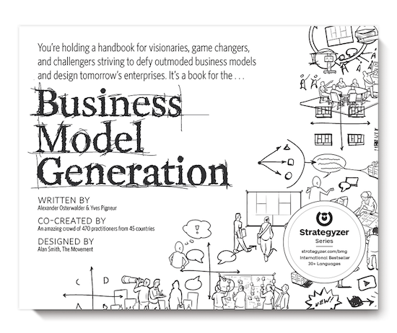

Pensando o Modelo de Negócio
O Business Model Canvas(BMC), mais conhecido como Canvas, é uma ferramenta de planejamento estratégico, que permite desenvolver e esboçar modelos de negócio novos ou existentes.
Resultado de estudos e experimentações realizadas por Alex Osterwalder e Yves Pigneur.

Slide 7


Benefícios do Canvas
Agiliza e facilita o processo estratégico;
É uma ferramenta flexível e de fácil compreensão;
Sua visualização estratégica aumenta a competitividade;
Traz organização e objetividade para a empresa;
Estimula a criatividade e simplifica a comunicação.
https://www.siteware.com.br/metodologias/modelo-canvas/

Slide 8
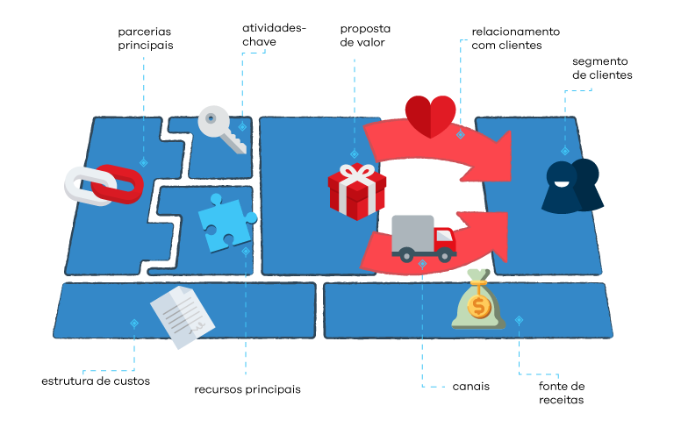
Estrutura do Canvas
Um modelo de negócios, representado no Canvas, é melhor descrito com nove componentes básicos, Eles englobam quatro áreas principais da organização: clientes, oferta, infraestrutura e viabilidade financeira.

Slide 9
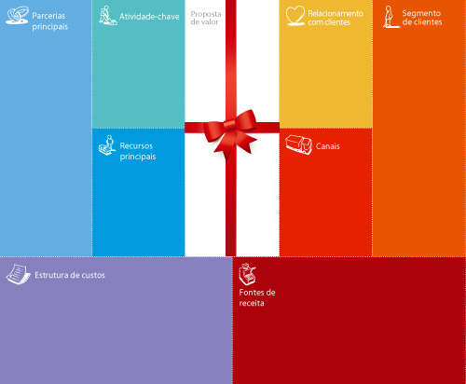
O Canvas

Slide 10
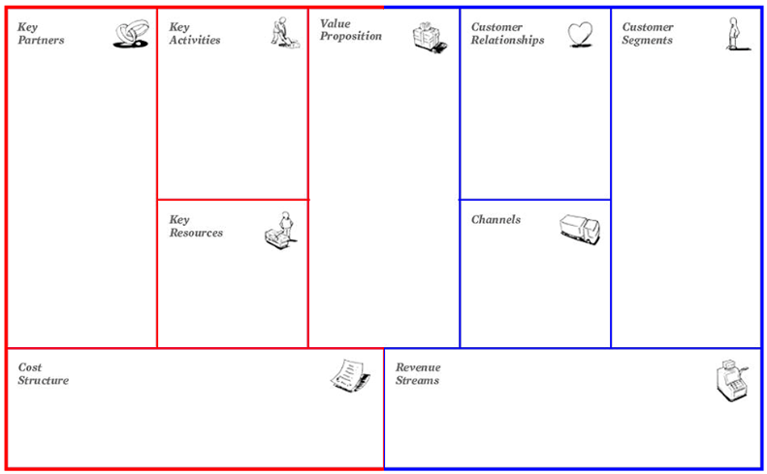
Hemisférios do Canvas

Slide 11
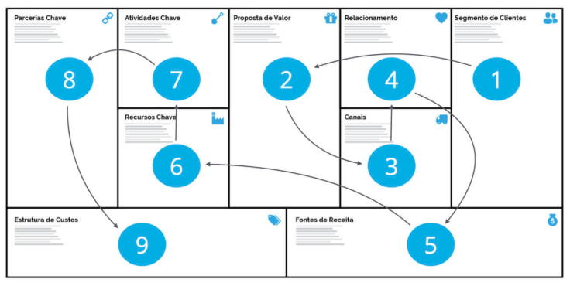
A trilha do Canvas
https://analistamodelosdenegocios.com.br/canvas-como-fazer/

Slide 12

Estrutura do Canvas
1. Segmento de Clientes
Pergunte-se:
Para quem estamos criando valor?
Quem são nossos consumidores mais importantes?
Esse componente define grupos de pessoas/organizações que a empresa tem como público-alvo. Como esses grupos são distintos, suas necessidades também são.
Segmentando eles, fica mais fácil desenvolver ações para atender cada um da melhor maneira.
1

Slide 13
Estrutura do Canvas
2- Proposta de Valor
Pergunte-se:
Que valor entregamos aos clientes?
Qual problema estamos ajudando a resolver?
Que necessidades estamos satisfazendo?
Que conjunto de produtos e serviços estamos oferecendo para cada segmento de clientes?
Esse componente é relativo ao porque dos clientes escolherem sua empresa.
A proposta de valor deve resolver um problema ou satisfazer alguma necessidade do cliente (de acordo com sua segmentação). Dessa forma, aumentar o desempenho dos produtos/serviços é uma forma de criar e agregar valor.
2

Slide 14
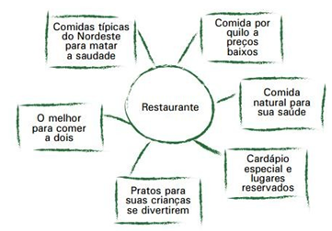
Exemplo de Proposta de Valor

Slide 15
Estrutura do Canvas
Canais
Pergunte-se:
Por meio de quais canais nossos segmentos de clientes querem ser contatados?
Como os alcançamos agora?
Como nossos canais se integram?
Qual funciona melhor?
Quais apresentam melhor custo-benefício?
Como estão integrados à rotina dos clientes?
Os canais se referem a forma que sua empresa se comunica com os clientes, desde o momento da aquisição do produto até o suporte após a compra. Eles podem ser diretos (time de vendas, site) ou indiretos (lojas de revenda). As fases do canal são:
Conhecimento: Quando o público irá conhecer sua marca.
Avaliação: Como sua empresa é avaliada.
Compra: Como é o processo de compra dos seus clientes.
Entrega: Como sua empresa entrega valor aos clientes.
Pós-venda: Como sua empresa fornece suporte após a compra.
3
https://www.siteware.com.br/metodologias/modelo-canvas/

Slide 16
Estrutura do Canvas
Relacionamento com Clientes
Pergunte-se:
Que tipo de relacionamento cada um dos nossos segmentos de clientes espera que estabeleçamos com eles?
Quais já estabelecemos?
Qual o custo de cada um?
Como se integram ao restante do nosso Modelo de Negócios?
O relacionamento com os clientes precisa ser definido de acordo com as motivações da empresa em relação à sua conquista, retenção e ampliação das vendas. Por exemplo, o relacionamento pode ser automatizado (bots, mensagens automáticas) ou pode ser baseado na interação humana (representantes, call-centers).
4

Slide 17
Estrutura do Canvas
5. Fontes de Receita
Pergunte-se:
Quais valores nossos clientes estão realmente dispostos a pagar?
Pelo que eles pagam atualmente?
Como pagar?
Como prefeririam pagar?
O quanto cada Fonte de Receita contribui para o total da receita?
As fontes de receita da sua empresa representam o dinheiro gerado a partir de cada segmento de clientes. Para calcular a receita, os custos devem ser subtraídos da renda para gerar o lucro. As fontes de receita podem incluir a venda de recursos (produtos físicos), taxas de uso (quanto mais o serviço é usado, maior o lucro), taxas de assinatura (para uso contínuo), empréstimos, aluguéis e licenciamentos.
5

Slide 18
Estrutura do Canvas
Recursos Principais (Chaves)
Pergunte-se:
Que recursos principais nossa proposta de valor requer?
Nossos canais de distribuição?
Relacionamento com os clientes?
Fontes de receita?
Esses são os recursos que a empresa necessita para criar sua proposta de valor. Eles podem ser recursos físicos, como fábricas, máquinas e veículos. Podem ser intelectuais, como conhecimentos específicos e patentes; humanos, como equipes conceituadas e eficientes ou financeiros, como dinheiro e ações.
6

Slide 19
Estrutura do Canvas
7. Atividades-Chave(Principais)
Pergunte-se:
Que atividades-chave nossa proposta de valor requer?
Nossos canais de distribuição?
Relacionamento com clientes?
Fonte de receita?
As atividades-chave são as atividades que não podem deixar de acontecer para sua empresa funcionar bem. Elas são as ações mais importantes a serem executadas.
7
Dependendo do tipo de modelo de negócios elas podem ser categorizadas como: produção (desenvolvimento de produto, fabricação, entrega); resolução de problemas e plataformas/redes (necessárias para o funcionamento do negócio).

Slide 20
Estrutura do Canvas
8. Parcerias Principais (Chaves)
Pergunte-se:
Quem são nossos principais parceiros?
Quem são nossos fornecedores principais?
Que recursos principais estamos adquirindo dos parceiros?
Que atividades-chave os parceiros executam?
São os fornecedores e os parceiros que permitem que o negócio desenvolva de forma otimizada e mais econômica. Com essas alianças, fica mais fácil conseguir recursos e reduzir a competitividade.
8

Slide 21
Estrutura do Canvas
Estrutura de Custo
Pergunte-se:
Quais são os custos mais importantes em nosso Modelo de Negócios?
Que recursos principais são mais caros?
Quais atividades-chave são mais caras?
Essa estrutura pode envolver custos fixos e variáveis. Algumas empresas focam em modelos de negócios direcionados pelo custo, portanto, tendem a minimizá-lo em suas atividades ao máximo. Dessa forma, utilizam propostas de valor baixo. Outras se direcionam a criação de valor nos produtos, o que torna suas atividades mais complexas. Consequentemente, o preço dos produtos/serviços finais é mais elevado.
9

Slide 22
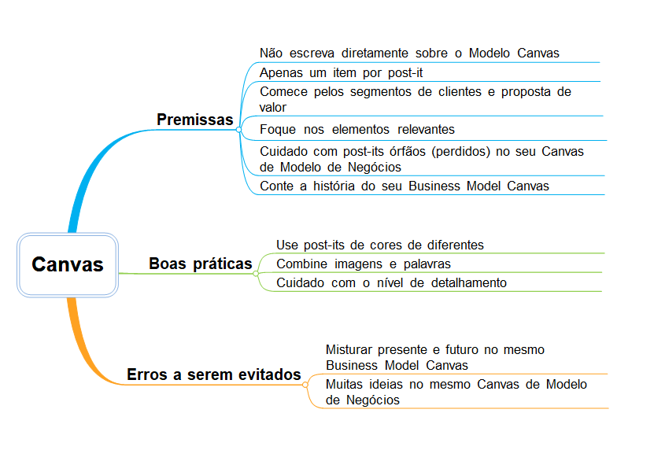
Dicas e Boas Práticas
https://maturidadedigital.com.br/praticanvas/11-dicas-e-boas-praticas-para-o-business-model-canvas/

Slide 23
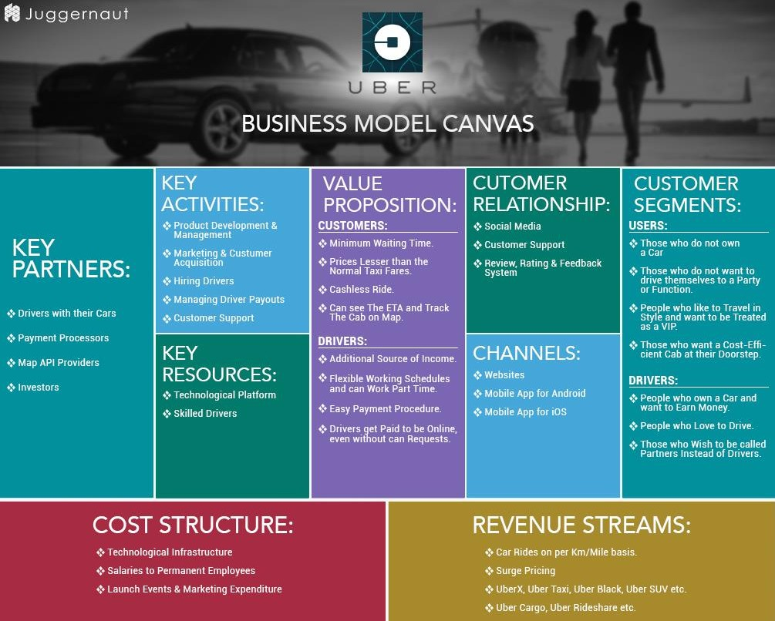

Slide 24
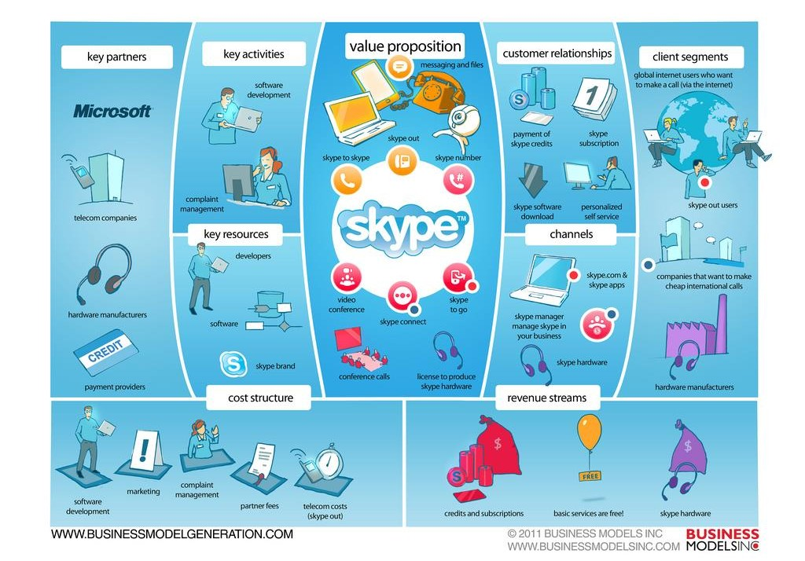

Slide 25
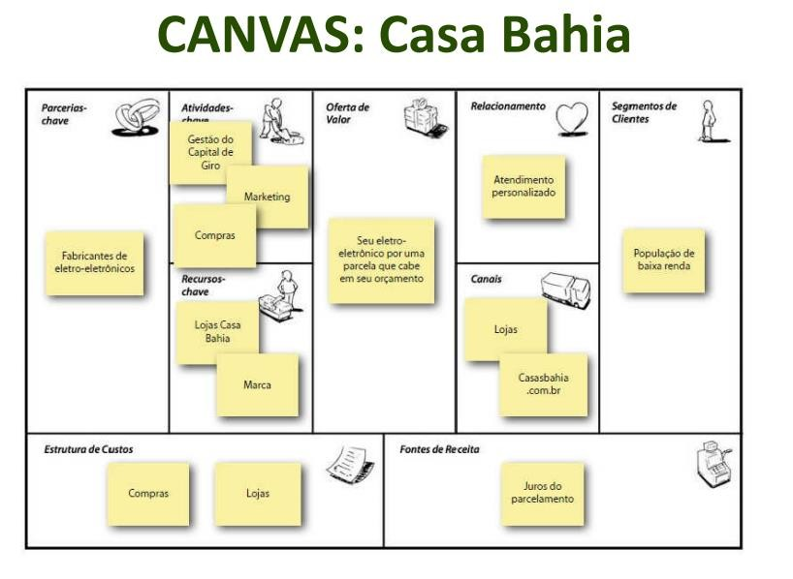

Slide 26
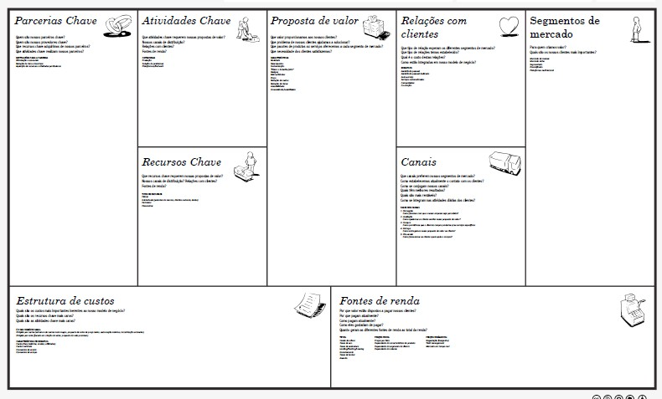

Slide 27
Vamos Práticar?

